Slide 1
헬로우 프렌즈 미팅
진영없는 진영팀

Slide 2
Contents
1
헬프미의 서비스
2
변경된 내용
3
우리가쓰고있는 기술
4
앞으로의 계획

Slide 3
헬프미의 서비스
안전
진입장벽
그룹
아는사람으로 구성
친구니까
그룹창설목적
Notes:
기존 서비스들은 공개된 커뮤니티에서 모든인원을 대상으로 모집하기 때문에 범죄를 한 사람일수도 있고 신원이 보증되지 않아 위험할수 있지만 저희서비스는 모임의 구성원을 친구또는 친구의 친구로 제한하여 안전을 보장합니다
또한 구성원들이 친구들이기때문에 소극적인 사람도 더 편하게 이용할수 있게되고 모임의 주제에 조금 관심이 잇어도 참여하는 경우도 생길것이므로 진입장벽을 낮출수 있습니다.
또한 공개된 커뮤니티에서 구성원을 모집하는 경우에는 종교권유등 모임 창설의도와 다른의도를 가진사람들이 들어올수도있지만 저희서비스는 구성원들이 친구와 친구의 친구이기때문에 그런일이 일어날 확률히 현저히 줄어들것입니다.

Slide 4


변경 내용
Notes:
변경내용으로는 기존 계획에서 크게 변동된 내용은 없고 디자인적인 부분을 변경했습니다. 이과정에서 기존에 css와 뷰 브트스트랩으로 했던 디자인에 vuetify를 추가해서 프로젝트를 진행했습니다.

Slide 5
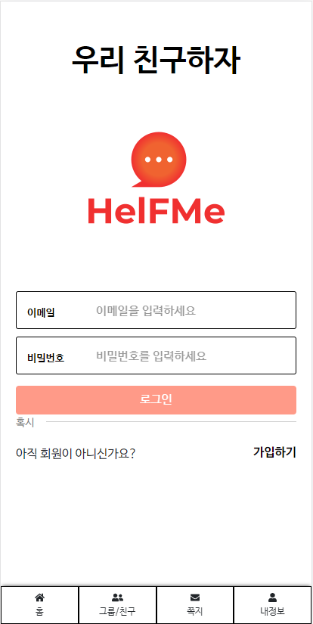

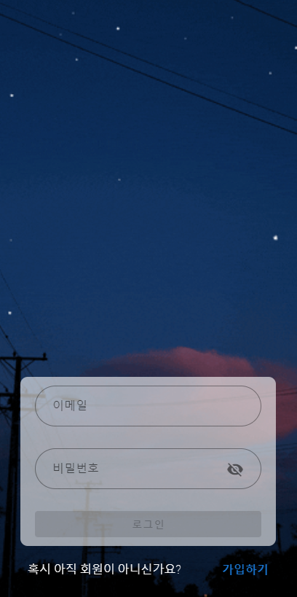
변경 내용 - 로그인페이지

Slide 6
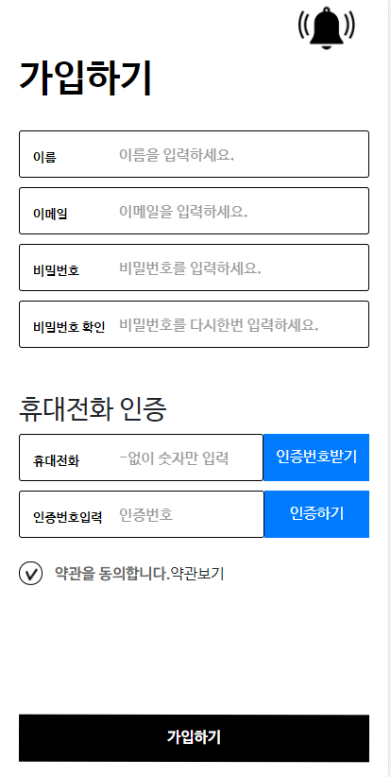
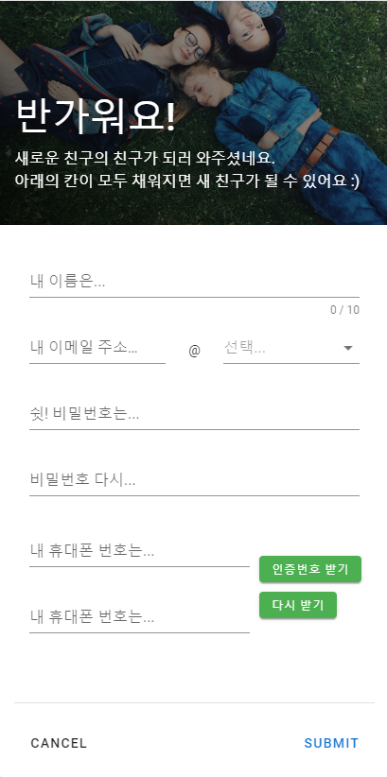
변경 내용 - 회원가입페이지

Slide 7

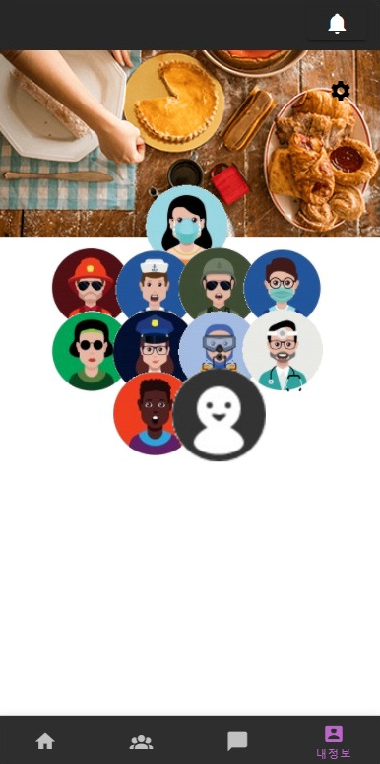
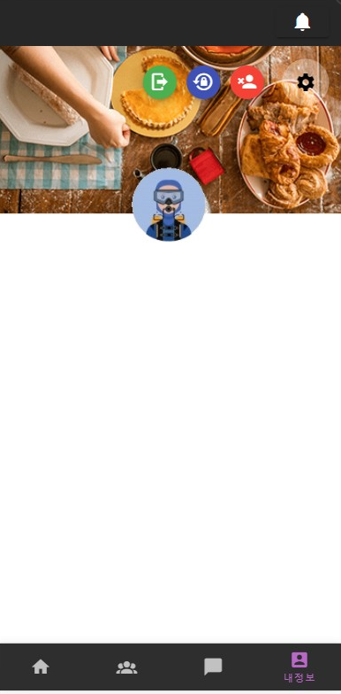
변경 내용 - 프로필페이지

Slide 8
우리가 쓰고있는기술
JWT
SENS API
사용자마다 고유한 토큰을 서버에서 발급받아 서비스를 안전하게 이용하는 보안 기술입니다.
SENS(Simple & Easy Notification Service)
별도의 메시지 서버 구축 없이 다양한 메시지
알람 기능을 구현할
수 있는 서비스입니다

Slide 9
향후계획
캘린더/ 일정
위치 공유
채팅
캘린더에 일정등록기능을 만들고 확인할수 있다
GPS API를 통해 근처 친구들과 번개 모임을 할수 있다
채팅방에서 그룹원들끼리 채팅할수 있다

Slide 10
Thank you

